Slide 1
互联网创新创意创业
王海泉

Slide 2
课程概况
共8次节课。
讲座、讨论课程为主
课程成绩
  40%平时成绩：
    考勤
    根据讲座内容撰写2篇心得体会（每篇字数不少于1500字）。
  60%大作业：小组形式完成商务计划书（PPT形式）（个人或4人以内(含)的团队），小组成绩*组内表现系数计算个人成绩。
助教联系方式：
  黄泽桓 huanngzh@gmail.com

Slide 3
心得体会
根据后续讲座内容写心得体会两篇，题目自拟：
作业要求：每篇心得体会不少于1500字，命名为“学号-姓名-讲座x”，2篇心得体会打包提交，压缩包命名格式为“学号-姓名-互联网创新创意创业心得体会”，6月10日之前提交。

Slide 4
商务计划书评分标准
学生自由分组（每组3-5人），与导师进行双向选择，确定各组的创业导师。
  2.28日之前
  形成团队介绍PPT，确定分组
在导师的指导下进行商务计划书的选题、撰写等工作。
两次评审，以小组形式提交PPT。
商务计划书评分：
  导师推荐30%
  综合评分70%
鼓励课程大作业参与创新杯、冯如杯竞赛
  小组BP额外加分：同一个项目参加冯如杯获奖将获得
  一等奖：商务计划书+10分
  二等奖：商务计划书+7分
  三等奖：商务计划书+4分
加分后BP个人得分不超过60分。
Notes:
ABC三个档次
8各组
2A,4,2
优秀不超过2个（含）

Slide 5
课程目标与安排
概述 2.21
讲座 3.7
讲座 3.21
讲座 4.4
汇报 4.18
讲座 5.2
讲座 5.16
汇报 5.30
如何初步评估一个“靠谱的创业项目”
如何介绍自己的“创业项目”
Notes:
学生投资占比：某组投资额/(获得投资总数-教师投资基金投资数)

Slide 6
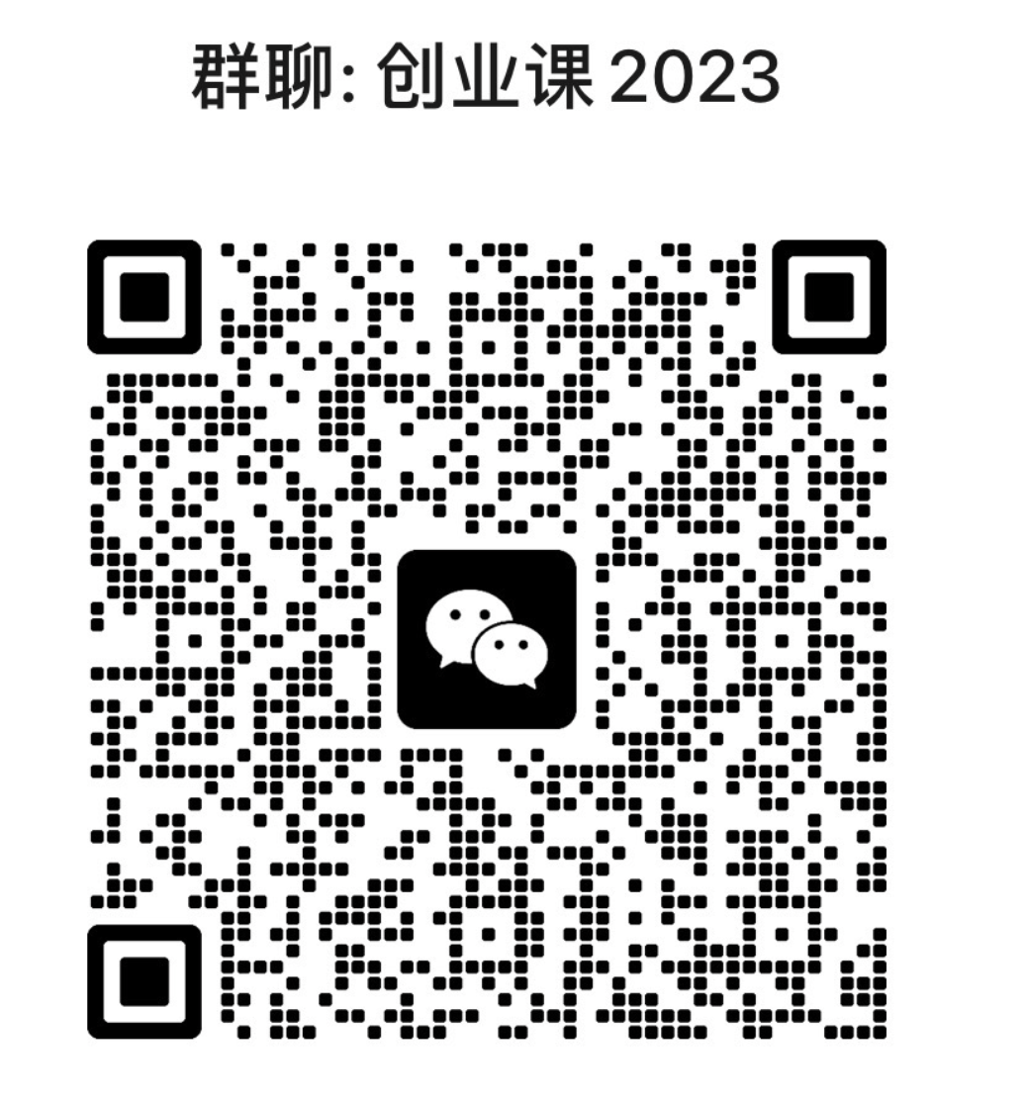

Slide 7
导师介绍
王新河 元航资本创始合伙人
原北航软件学院IT项目管理专业主任、特聘教授
曾在国家重要的计算机研究机构工作十多年，参与并主持过多项国家科研项目的研发。具有15年计算机软硬件产品和军工产品研发经验。
创业10余年，是创业板上市公司“汉邦高科” 联合创始人之一.
北京航空航天大学软件学院教授和专业主任，从事教学科研工作15年.
从2015年开始涉足天使投资，个人投资数家创业企业。目前任元航资本的创始合伙人,6年来主导和参与投资高科技创业企业近30家。绝大部分是天使轮投资。主要投资方向集中在高端装备制造和新一代信息技术。主要投资领域为航空航天、新能源、医工交叉、半导体等高科技行业。
目前还担任教育部中国“互联网+”大学生创新创业大赛，中国航空航天创业大赛，全国移动互联网大赛、中国创新创业大赛的专家评委和创业导师。
联系方式：
手机：13901215385
邮件：xinhewang@essentialscapital.com
Weixin:iamxhw5385
公司：北京元航投资管理有限公司
地址：北京顺义金马工业园兴天路15号北京元航天汇硬科技智造谷二号

Slide 8

导师介绍
冯翀
北航软件学院 2015级本科、2019级硕士
深光科技创始人&CEO
北京市科技新星
AR人机交互 & LCoS新型显示方向学者
以第一发明人获得16项国家专利授权，其中10项发明专利
互联网+大赛 全国金奖
中国创新创业大赛 北京赛区信息组Top6
中关村前沿创新大赛 领域Top3
2020 中关村U30 最年轻优胜者
36Kr 36Under36
获省部级及以上奖励 13次
feng@alight-sys.com

Slide 9
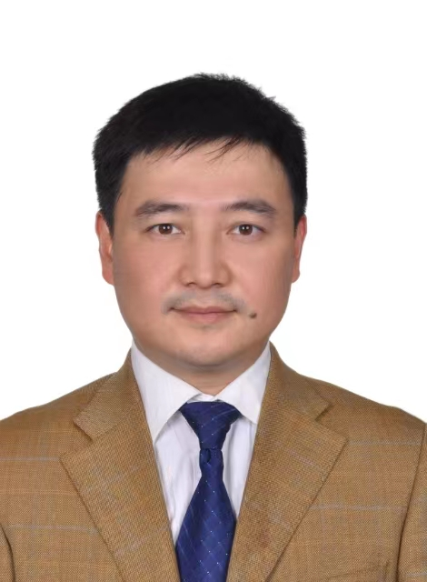
导师介绍
张理，湖北沙市人，2008级入学北航软件学院，清华大学项目管理硕士研究生，北京航空航天大学软件工程硕士，中国社会科学院产业经济学博士研究生，北航北京校友会副会长，北航校友运动俱乐部主席，参与2021科技重大专项信息光子技术2.3项，中国科学院大容量光存储特聘专家，先后在施耐德电气、中科院科海、世纪互联、DellEMC2 工作，数据中心咨询设计行业经历20年。在北航软院读研究生期间，创立北京中科开迪软件有限公司并担任董事长兼总经理至今，专注从事新一代磁光电存储数据中心解决方案、非结构化持续大数据流的长期保存、多层区块链架构绿色可扩展冷数据归档系统。参与起草国家标准《磁光电混合存储系统通用规范》和中国磁光电混合存储产业蓝皮书，研制开发的海量数据长期保存光磁库获得2021年科学技术二等奖，具有丰富的科学技术成果转为满足市场需求的产品经验。
联系方式：
18001280511；
993829732@qq.com

Slide 10
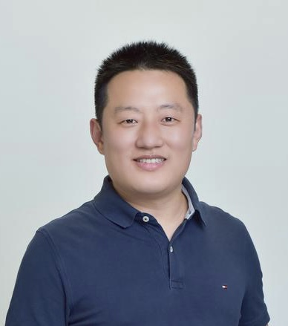
导师介绍
北京航空航天大学经济管理学院获得管理学学士，清华大学经济管理学院工商管理硕士学位
长期深耕互联网和教育行业，致力于产教融合，将产业最前沿的技术和资源引入高校，助力提升学生的就业竞争力和创新创业能力，培养创新型、复合型人才，支持中国产业升级。创业十余年，带领团队将企业推进行业前沿，携手高校为产业输送了大批云计算、大数据、人工智能、智能网联等新兴专业人才。为助力破解国家“卡脖子”难题，持续攻关核心技术，联合华为、国产EDA软件龙头华大九天等共同培养华为云鲲鹏、集成电路DEA设计人才。
积极推动元宇宙在教育领域的场景应用，落成国内首个元宇宙教育体验中心，并在政府支持下在全国多区域设立元宇宙展厅，推出EduMeta元宇宙教育解决方案，推动产业技术与高校科研相结合，并提前在部队和军事院校铺垫元宇宙技术。作为工信部重点工业元宇宙发展协同组织的合作单位，共同发起元宇宙产教融合专委会，不断深化产业与高校两端的融合。
创办慧科前，曾任联想集团乐Phone核心项目负责人，联想移动大客户服务部门负责人；曾全面负责北航软件学院的招生工作，对人才培养全过程和产教融合方式具有深刻研究和理解。
荣获“2020中国经济十大领军人物”“中国在线教育十大年度人物”“中国互联网教育评选盛典风云人物”等称号，获得联想之星创业CEO班和混沌学园创新院优秀学员。
岳喜伟
慧科集团共同创始人
董事长、CEO
xwyue@huikedu.com

Slide 11

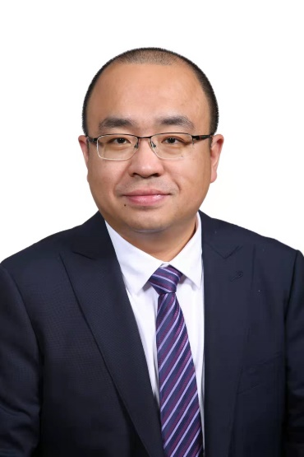
导师介绍
蒙洋 中关村机器人产业创新发展有限公司 总裁
北京航空航天大学 硕士学位；
北京科协十届委员会委员、海淀区政协委员、海淀区青联委员，中国民主建国会会员 ；
北京航空航天大学软件学院校友会副会长
北京市军民融合协同创新协会 秘书长
中国指挥与控制学会无人系统专业委员会 总干事
联系方式：gaolingxia@ckzone.cn
按照国家及北京市部署要求，经北京市科委、中关村管委会批复由创客天下牵头，联合遨博智能、华航唯实、珞石机器人、四季青镇成立创立“中关村机器人产业创新发展有限公司”运营中关村机器人产业创新中心，并致力于将创新中心创建设的集研究开发、成果转化、产业服务、人才培养等于一体的机器人协同创新平台和特色产业园区。
创新中心按照产业链、创新链、服务链“三链”融通的思路，布局建设内容，实现“政产学研用”一体化发展。联合清华大学、北京航空航天大学、北京理工大学、北京工业大学和中科院自动化所等多家高校和科研院所，开展中关村开放实验室认定和概念验证计划，以促进产业链和创新链结合，充分发挥创新链效能，助力北京创新资源产业化。并且将落地国家工信部“面向机器人和智能制造领域的创新成果产业化公共服务平台”项目。
创新中心以“软”“硬”结合的智能化机器人为发展重点，聚焦工业协作机器人、特种机器人、服务机器人和无人系统四个领域，搭建具有专业服务能力、资源配置能力和核心创新能力的机器人产业创新中心。创新中心以市场化机制推进协同创新平台和特色化产业园区同步落地，集聚各类创新要素，强化协同创新能力，通过创新中心强有力的平台汇聚作用，利用京津冀传统产业转型升级、新型应用场景打造等机遇，主动部署并形成完善的产业链、创新链和供应链体系，构建覆盖机器人全生命周期的产业生态，打造全球知名的机器人创新创业高地。

Slide 12
获奖情况
中共北京市市委统战部、北京市人力资源和社会保障局-参政议政服务发展同心奖先进个人；
荣获共青团北京市海淀区委员会海淀青年五四奖章；
荣获中关村科学城党建挚友；
《建立以大企业牵头、其他主体积极参与的科技成果转化融合发展模式》成果荣获2021年度北京市民主党派参政议政优秀调研成果二等奖；
《构筑机器人和智能制造创新生态赋能京津冀区域经济高质量发展》成果荣获2021年度北京市民主党派参政议政优秀调研成果三等奖；
《发挥首都科技创新优势助力工业机器人产业高质量发展》成果荣获2020年度北京市民主党派参政议政优秀调研成果一等奖；
牵头执笔的《关于北京市机器人和智能制造产业发展的建议》，荣获“民建北京市委2020年度优秀信息员”称号；
参政议政情况
牵头：专题性政党协商成果“加强人工智能服务平台建设，推动高精尖产业发展”，得到蔡奇书记重要批示；
牵头：“发展人工智能产业，搭建产业生态平台，助力北京科技创新中心建设” 专项课题市委采用；
参与：“提升孵化器发展质量 支撑科技创新中心建设”课题组，政协发言；
牵头执笔的《北京市政协第十三届委员会第四次会议党派提案第0064号建议》获得民建北京市委的批示及采纳；
参与：“提升孵化器发展质量支撑科技创新中心建设”课题组，政协发言；
主笔撰写政党协商专报：“建立自主可控的协作机器人高端装备制造创新中心助力北京科技创新中心建设”获得蔡奇书记、殷勇副市长等领导批示。

Slide 13
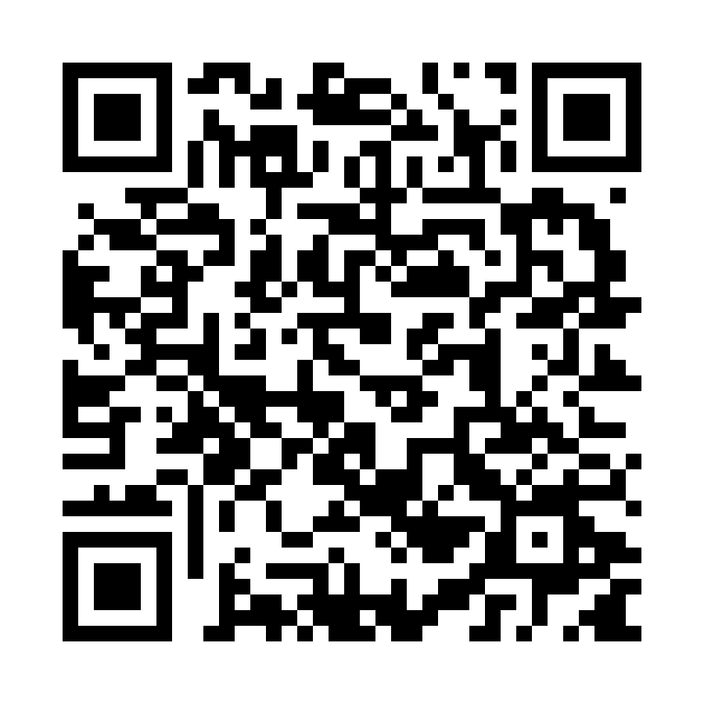
分组情况调查
2月23日之前填写调查表
https://wj.qq.com/s2/11742208/258d/

